Slide 1
Repaso para Espanol IV
Notes:
Created by Educational Technology Network. www.edtechnetwork.com 2009

Slide 2
El tiempo presente | El preterito | Preterito vs. Imperfecto | Futuro | Condicional
10 | 10 | 10 | 10 | 10
20 | 20 | 20 | 20 | 20
30 | 30 | 30 | 30 | 30
40 | 40 | 40 | 40 | 40
50 | 50 | 50 | 50 | 50

Slide 3
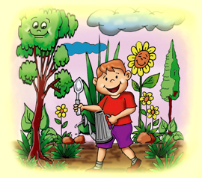
Present tense (10)
Escribe una frase para:
él

Slide 4
Present tense (10)

Slide 5
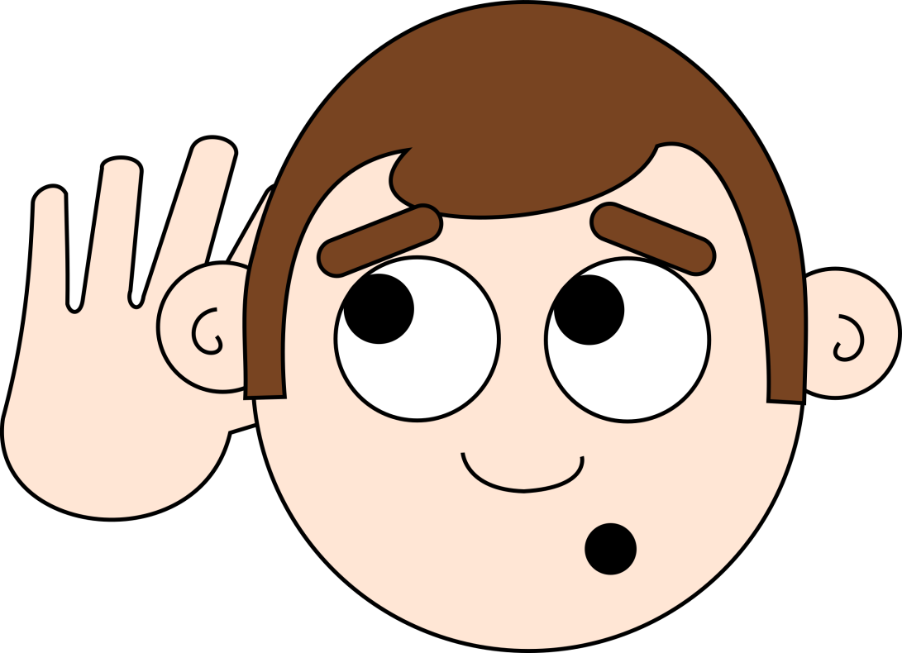
Present tense (20)
Escribe una frase para:
tú

Slide 6
Present tense (20)

Slide 7
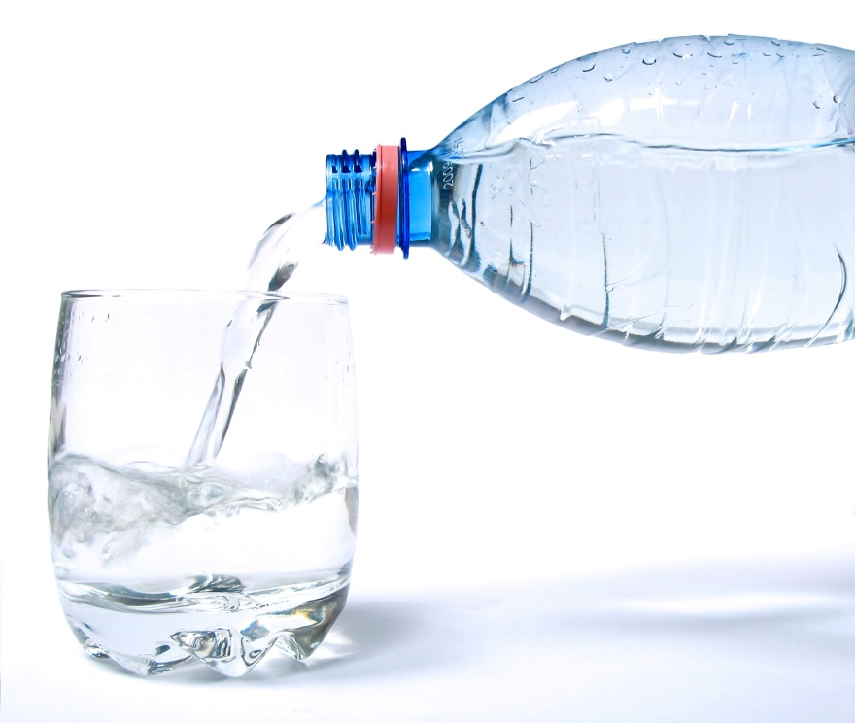
Present tense (30)
Escribe una frase para:
Nosotros

Slide 8
Present tense (30)

Slide 9
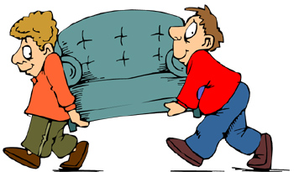
Present tense (40)
Escribe una frase para:
Ellos

Slide 10
Present tense – 40

Slide 11
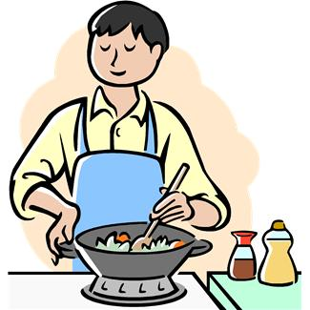
Present tense (50)
Escribe una frase para:
Yo

Slide 12
Present tense (50)

Slide 13
El preterito (10)
Complete con la forma correcta del pretérito.
Ayer yo (ir) ______________ al cine con mis amigos.

Slide 14
El preterito (10)
fui

Slide 15
El preterito (20)
Complete con la forma correcta del pretérito.
Nosotros (correr) ______________ en el parque a las tres de la tarde.

Slide 16
El preterito (20)
corrimos

Slide 17
El preterito (30)
Complete con la forma correcta del pretérito.
Ella (nadar) _______________ en la piscina el domingo.

Slide 18
El preterito (30)
nadó

Slide 19
El preterito (40)
Complete con la forma correcta del pretérito.
Nosotras (tener) ______________ un buen día

Slide 20
El preterito (40)
tuvimos

Slide 21
El preterito (50)
Complete con la forma correcta del pretérito.
¡Todas mis amigos (venir) ______________ a mi fiesta!

Slide 22
El preterito (50)
vinieron

Slide 23
El preterito vs. El imperfecto (10)
María (hablar) _________ con Pedro anteayer.

Slide 24
El preterito vs. El imperfecto (10)
habló

Slide 25
El preterito vs. El imperfecto (20)
Tú __________ (escribir) en el diario de vez en cuando.

Slide 26
El preterito vs. El imperfecto (20)
escribías

Slide 27
El preterito vs. El imperfecto (30)
Yo ___________ (empezar) la tarea a las seis.

Slide 28
El preterito vs. El imperfecto – 30
empecé

Slide 29
El preterito vs. El imperfecto (40)
Nosotros _________ (dormir) hasta las siete todos los dias.

Slide 30
El preterito vs. El imperfecto (40)
Dormíamos

Slide 31
El preterito vs. El imperfecto (50)
Él siempre ________ (cantar) cuando él ______ (ducharse).

Slide 32
El preterito vs. El imperfecto (50)
Cantaba, se duchaba

Slide 33
El futuro (10)
Escriba una frase completa.
Este año, yo…. (leer)

Slide 34
El futuro (10)
Este año, yo leeré…

Slide 35
El futuro (20)
Escriba una frase completa.
Mañana en la clase de espanol, nosotros… (tomar)

Slide 36
El futuro (20)
Mañana en la clase de espanol tomaremos…

Slide 37
El futuro (30)
Escriba una frase completa.
En cinco años, el presidente de los estados unidos…. (ser)

Slide 38
El futuro (30)
En cinco años, el presidente de los estados unidos será…

Slide 39
El futuro (40)
Escriba una frase completa
En el futuro, mis amigos (asistir)….

Slide 40
El futuro (40)
En el futuro, mis amigos asistirán….

Slide 41
El futuro (50)
Escriba una frase completa.
Mañana mi madre (decir)…

Slide 42
El futuro (50)
Mañana mi madre dirá…

Slide 43
El condicional (10)
Conteste con una frase completa.
¿Si tuvieras un millón de dólares, qué harías?”

Slide 44
El condicional (10)
Yo …

Slide 45
El condicional (20)
Conteste con una frase completa.
¿Si no tuvieras escuela hoy, qué harías?”

Slide 46
El condicional (20)
Yo…

Slide 47
El condicional (30)
Conteste con una frase completa.
¿Si tuvieras veinte gatos, qué harías?”

Slide 48
El condicional (30)
Yo…

Slide 49
El condicional (40)
Conteste con una frase completa.
¿Si pudieras salir por un viaje mañana, qué harías?

Slide 50
El condicional (40)
Yo..

Slide 51
El condicional (50)
Conteste con una frase completa.
¿Si fuera el fin de semana, qué harías?”

Slide 52
El condicional (50)
Yo…

